Slide 1
Семестровый проект алгоритмам и структурам данных
Stooge Sort
Экспериментальный анализ времени работы и числа операций
25 размеров входа
100 подготовленных наборов
25
100
n^2.7095…
Выполнил: Гарифуллин Инсаф 11-503
ступенчатый рост хорошо виден уже на реальных замерах

Slide 2
Что такое Stooge Sort
Неэффективная, но очень показательная рекурсивная сортировка: полезна как учебный антипример и как материал для анализа рекурсии.
Краткая справка
Ключевые свойства
Stooge Sort известен как намеренно неэффективный рекурсивный алгоритм. Его часто приводят не ради практического применения, а ради демонстрации того, как дискретная рекурсия рождает необычные графики и плохую асимптотику.
01
асимптотика намного хуже, чем у Merge Sort, Quick Sort или Heap Sort;
02
использует сортировку «на месте» по массиву (сортирует в исходном массиве), но платит за это глубокой рекурсией;
Название отсылает к комедийному трио The Three Stooges: три одинаковых рекурсивных вызова выглядят почти пародийно, но идеально подходят для учебного анализа. Идея названия в том, что алгоритм “ведёт себя глупо” — он постоянно повторяет почти одни и те же действия, как комедийные персонажи, которые бьют друг друга и не учатся на ошибках.
03
на отсортированных данных почти не делает swap’ов, но число вызовов остаётся огромным;
04
лучше всего подходит для демонстрации рекуррентных соотношений и сравнения теории с практикой.
Идея работы
01
сначала сравниваются крайние элементы текущего диапазона;
02
если левый больше правого, выполняется swap;
03
затем рекурсивно сортируются первые 2/3, последние 2/3 и снова первые 2/3.

Slide 3
Пошаговая визуализация: шаг 0/4
Начнём с короткого примера, чтобы было видно, как работает сортировка.
Исходный массив:
Рекурсивный шаблон
1) сравнить крайние элементы
2) отсортировать первые 2/3
i=2
i=4
i=6
3) отсортировать последние 2/3
i=1
i=3
i=0
i=5
4) снова первые 2/3
1
3
4
2
6
0
5
Собственная визуализация по реализованному коду Stooge Sort.

Slide 4
Пошаговая визуализация: шаг 1/4
Самый простой шаг
Сначала сравниваются крайние элементы диапазона [0..6].
В примере 1 < 5, поэтому крайние значения остаются на местах.
Рекурсивный шаблон
1) сравнить крайние элементы
2) отсортировать первые 2/3
i=2
i=4
i=6
3) отсортировать последние 2/3
i=1
i=3
i=0
i=5
4) снова первые 2/3
1
3
4
2
6
0
5
После первого сравнения крайние элементы уже ближе к своим местам. Но этого недостаточно: дальше нужно трижды пройти по перекрывающимся 2/3 диапазонам.
Собственная визуализация по реализованному коду Stooge Sort.

Slide 5
Пошаговая визуализация: шаг 2/4
Теперь алгоритм заходит в первый рекурсивный поддиапазон длиной 5.
Первый рекурсивный вызов сортирует первые 2/3 массива:
диапазон [0..4]. Внутри него повторяется та же самая схема.
Рекурсивный шаблон
1) сравнить крайние элементы
2) отсортировать первые 2/3
i=4
i=6
3) отсортировать последние 2/3
i=2
i=3
i=0
i=1
i=5
4) снова первые 2/3
Для массива из 7 элементов: t = floor(7 / 3) = 2, поэтому рекурсивные диапазоны имеют длину 5.
1
2
3
4
6
0
5
Из-за такого повторения Stooge Sort быстро накапливает огромное число вызовов. Даже когда массив почти упорядочен, рекурсивная структура никуда не исчезает.
Собственная визуализация по реализованному коду Stooge Sort.

Slide 6
Пошаговая визуализация: шаг 3/4
Второй рекурсивный вызов идёт по последним 2/3 исходного диапазона.
После обработки диапазона [2..6] все элементы уже почти оказываются на нужных местах. Здесь мы видим, для чего нам нужно снова пройтись по
1-ой части массива.
Рекурсивный шаблон
1) сравнить крайние элементы
2) отсортировать первые 2/3
i=4
i=5
i=6
3) отсортировать последние 2/3
i=1
i=3
i=0
i=2
4) снова первые 2/3
Для массива из 7 элементов: t = floor(7 / 3) = 2, поэтому рекурсивные диапазоны имеют длину 5.
1
2
0
3
4
5
6
Из-за такого повторения Stooge Sort быстро накапливает огромное число вызовов. Даже когда массив почти упорядочен, рекурсивная структура никуда не исчезает.
Собственная визуализация по реализованному коду Stooge Sort.

Slide 7
Пошаговая визуализация: шаг 4/4
Финальный проход по первым 2/3 подтверждает отсортированность.
Третий рекурсивный вызов снова обрабатывает диапазон [0..4]. И мы наконец получаем отсортированный массив.
Рекурсивный шаблон
1) сравнить крайние элементы
2) отсортировать первые 2/3
i=5
i=6
3) отсортировать последние 2/3
i=3
i=4
i=0
i=1
i=2
4) снова первые 2/3
Для массива из 7 элементов: t = floor(7 / 3) = 2, поэтому рекурсивные диапазоны имеют длину 5.
0
1
2
3
4
5
6
Собственная визуализация по реализованному коду Stooge Sort.

Slide 8
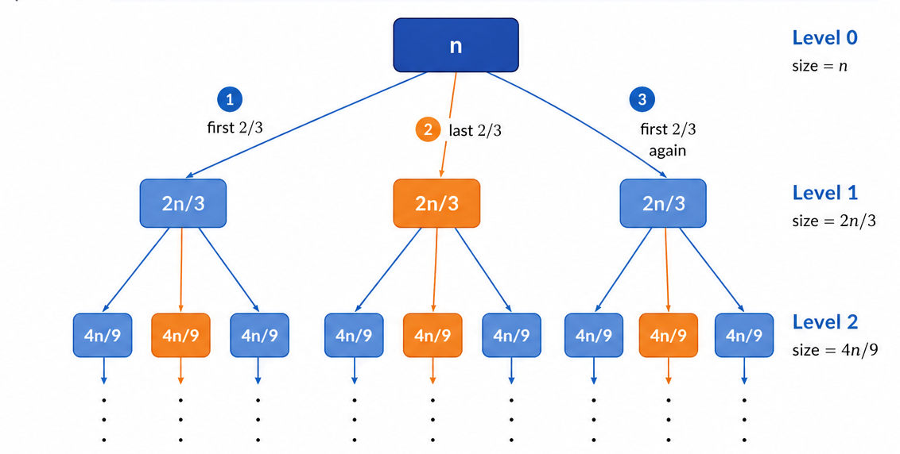
Как конкретно происходит сортировка
Внутри всё происходит аналогично (проверяем крайние элементы + 3 рекурсивных вызова)
Сначала идём в самый левый нижний угол (Так работает рекурсия) и дожидаемся пока он отработает (То есть будет сравнивать крайние элементы/отсортирует)
- отсортировали
- Не отсортировали
То есть мы доходим до момента того, как будет 2 элемента в выбранном отрезке, сравниваем их и меняем местами (если левый элемент больше правого):
3
1
Собственная визуализация по реализованному коду Stooge Sort.

Slide 9
Как конкретно происходит сортировка
Внутри всё происходит аналогично (проверяем крайние элементы + 3 рекурсивных вызова)
Сначала идём в самый левый нижний угол (Так работает рекурсия) и дожидаемся пока он отработает (То есть будет сравнивать крайние элементы/отсортирует)
- отсортировали
- Не отсортировали
То есть мы доходим до момента того, как будет 2 элемента в выбранном отрезке, сравниваем их и меняем местами (если левый элемент больше правого):
1
3
Собственная визуализация по реализованному коду Stooge Sort.

Slide 10
Как конкретно происходит сортировка
Внутри всё происходит аналогично (проверяем крайние элементы + 3 рекурсивных вызова)
Далее аналогично сортируется следующая 2/3 часть и повторно первая 2/3 часть и так далее:
- отсортировали
- Не отсортировали
Собственная визуализация по реализованному коду Stooge Sort.

Slide 11
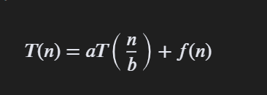
Теория и асимптотика
Для того, чтобы оценить временную сложность воспользуемся основной теоремой о рекуррентных соотношениях (Мастер-теоремой) – это теорема является просто инструментом для вычисления временной сложности.
Формула:
Здесь:
a – количество рекурсивных вызовов/подзадач (у нас 3 вызова 1-ая 2/3 часть, 2-ая 2/3 часть и повторно 1-ая 2-3 часть)
b – во сколько раз уменьшается размер подзадачи ( в 1,5 раза, так как мы берем 2/3 часть массива)
f(n) – время на нерекурсивные действия (будет O(1), так как у нас это только swap и сравнения)
Рекуррентное соотношение
T(n) = 3T(2n / 3) + O(1)
Ещё, так как на каждом уровне мы будем брать всё меньше и меньше отрезок, то финальный уровень получим, когда
2/3 умножим столько раз, что получим 1 (массив размером 1 тоже будет в рекурсии), k – глубина рекурсии:
n*(2/3)^k = 1
k = log3/2(n)
Ну и так как на каждом уровне у нас 3 рекурсивных вызова
Будет рост 3*3*3*3*…=3^k (рекурсивных вызовов на конкретном уровне)
Теоретическая оценка по рекуррентному соотношению Stooge Sort.

Slide 12
Теория, асимптотика и смысл аппроксимации
Получаем…
3^log_3/2(n)
n^log_3/2(3)
Рекуррентное соотношение
T(n) = O(n^log_3/2(3))
Так как n^log_3/2(3) растёт быстрее
можно убрать O(1)
2.7095
По Master theorem получаем показатель степени log_(3/2)(3) ≈ 2.7095, поэтому теоретическая временная сложность записывается как O(n^2.7095).
показатель теоретического роста
Почему тогда мы всё равно будем рисовать кривую k·n^2.7095?
Почему эксперимент может отклоняться
01
O(n^2.7095) задаёт только класс роста, но не единицы измерения в миллисекундах;
01
целочисленное деление n / 3 делает рекурсию дискретной;
02
коэффициент k подгоняет теоретическую форму к масштабу реальных данных;
02
замеры времени содержат константы JVM: прогрев, кеши, планирование процессора;
03
поэтому «аппроксимация» здесь означает не замену теории, а перенос её в реальные оси графика.
03
на конечном диапазоне размеров теория видна, но не обязана совпадать точка в точку.
Теоретическая оценка по рекуррентному соотношению Stooge Sort.

Slide 13
Экспериментальная постановка
Диапазон выбрали так, чтобы график был и наглядным, и выполнимым по времени: ранний рост виден уже на сотнях элементов, а к 2400-2500 алгоритм становится по-настоящему тяжёлым.
размеры входа
Типы входных данных
100..2500
01
случайные числа;
шаг
02
отсортированный массив;
100
03
массив в обратном порядке;
подготовленных наборов
100
04
почти отсортированный массив с небольшим числом swap’ов.
Почему именно так:
01
25 размеров × 4 типа данных = ровно 100 заранее подготовленных наборов;
Как считались метрики
Время усреднялось по 5 запускам после 2 прогревов JVM. Операционный счётчик фиксировал рекурсивные вызовы и swap’ы; для одного и того же входа он детерминирован.
02
шаг 100 делает графики читаемыми и не распиливает ось X на лишний шум;
03
верхняя граница 2500 уже даёт время около 1.4 с на один прогон, чего достаточно для демонстрации взрывного роста.
Входные данные для экспериментов.

Slide 14
Ключевые точки таблицы измерений
Показываю несколько характерных размеров: начало, первый крупный скачок и область, где один прогон уже занимает почти полторы секунды.
Среднее время, мс
Операции, calls + swaps
n
случ.
сорт.
обр.
почти
n
случ.
сорт.
обр.
почти
100
1.16
0.207
0.254
0.198
100
268.1K
265.7K
270.3K
265.8K
500
16.9
16.5
17.0
16.6
500
21.584M
21.523M
21.645M
21.526M
800
90.0
85.1
85.4
92.8
800
64.727M
64.570M
64.885M
64.578M
1600
788
758
777
764
1600
581.760M
581.131M
582.399M
581.270M
2400
1401
1381
1404
1394
2400
1.745B
1.743B
1.746B
1.744B
Полный набор из 100 измерений сохранён в results_getted.xlsx, можно будет посмотреть в репозитории на github; на слайде оставлены только ключевые точки
Источник: results_getted.xlsx

Slide 15
Время выполнения
У всех четырёх типов входа форма роста почти совпадает: различается в основном постоянный множитель.
После 1600 элементов один прогон уже стоит примерно 0.76-0.80 с, а к 2400-2500 достигает 1.37-1.41 с. Поэтому диапазон 100..2500 оказался достаточным для демонстрации роста.
Источник: собственные замеры времени из results_getted.xlsx.

Slide 16
Число операций
Главный вклад даёт рекурсивная структура. Разница между типами входа заметна, но намного меньше общего роста по n.
На размере 2500 у перевёрнутого массива свапы доходят до 3.105M, но это всё равно малая добавка к 1.746B общих операций. Поэтому кривые почти совпадают по форме.
Источник: собственные измерения операционного счётчика.

Slide 17
Теория против эксперимента: откуда берутся «ступеньки»
Stooge Sort детерминированный, но его точное число вызовов меняется не плавно, а скачками: это и создаёт характерную «лестницу» на графике.
Почему возникают скачки
01
в коде используется t = floor(n / 3), поэтому соседние размеры часто переходят в один и тот же следующий подразмер;
02
из-за этого для целых интервалов n структура рекурсивного дерева не меняется;
03
время повторяет ту же форму, но поверх ступеней накладываются шумы JVM и подсистемы памяти.
Плато точного числа вызовов
500-700 -> 21.523M
800-1000 -> 64.570M
1100-1500 -> 193.710M
1600-2300 -> 581.131M
2400-2500 -> 1.743B
Гладкая кривая показывает только асимптотическую форму k·n^2.7095. Точная дискретная модель считает реальные рекурсивные вызовы и поэтому образует плато.
Источник: лист Theory в results_getted.xlsx; точная дискретная модель вызовов для реализованного кода.

Slide 18
Кстати, теория, если делать floor, совпадает
Как мы уже поняли:
k = log3/2(n)
3^k (рекурсивных вызовов на конкретном уровне)
Поймём скачок между 2300 и 2400. Возьмём их кол-во рекурсивных вызовов 581130733 и 1743392200.
Так как у нас дерево рекурсии, мы берём сумму:
1 + 3 + 9 + 27 + ... + 3^k = (3^{k+1} - 1) / (3 - 1) = (3^{k+1}-1)/2
Степень k + 1, так как мы берем ещё самый первый вызов и получаем:
от 0 до k (т.е k+1 уровней)
Тут ещё одна интересная деталь, так как мы берём не 2*n/3 элементов, а n – n/3, то некоторые элементы теряются, поэтому в теории k растёт быстрее, а нам придётся немного схитрить
k = log3/2(2300) = 19.09082...≈18
(т.к теряем некоторые элементы)
k = log3/2(2400) = 19.19579...≈19
Получаем полное совпадение теории и практики и объяснение скачков (из-за целочисленного деления)
(3^{18+1}-1)/2 = 581130733
(3^{19+1}-1)/2 = 1743392200
Источник: лист Theory в results.xlsx; точная дискретная модель вызовов для реализованного кода.

Slide 19
Выводы, применимость и код
Stooge Sort отлично подходит для демонстрации рекурсии и сравнения теории с практикой, но почти никогда не выигрывает как инструмент для сортировки.
Плюсы
Когда применять
01
наглядно показывает силу и цену рекурсии;
Только в учебных целях: для семинара, разбора рекурсии, демонстрации антипримеров или сравнения с нормальными алгоритмами сортировки.
02
удобен для обсуждения асимптотики и дискретных рекуррентных моделей;
03
хорошо иллюстрирует, почему гладкая теория и реальные графики не обязаны совпадать точка в точку.
Код проекта
Локальная копия: C:\ITIS_AISD\semestrovaya
Минусы и ограничения
01
очень высокая временная сложность O(n^2.7095);
Главный итог
02
практически бесполезен на больших массивах;
Stooge Sort — плохой алгоритм для практики, но очень хороший алгоритм для объяснения того, как теория встречается с экспериментом.
03
даже на отсортированных данных число вызовов остаётся колоссальным.

